Slide 1

KHOÁ HỌC PHP CƠ BẢN
Demo Project – Cài đặt CKFinder
Giảng viên: Nguyễn Viết Mạnh

Slide 2
Nội dung
Khái niệm
Cài đặt

Slide 3
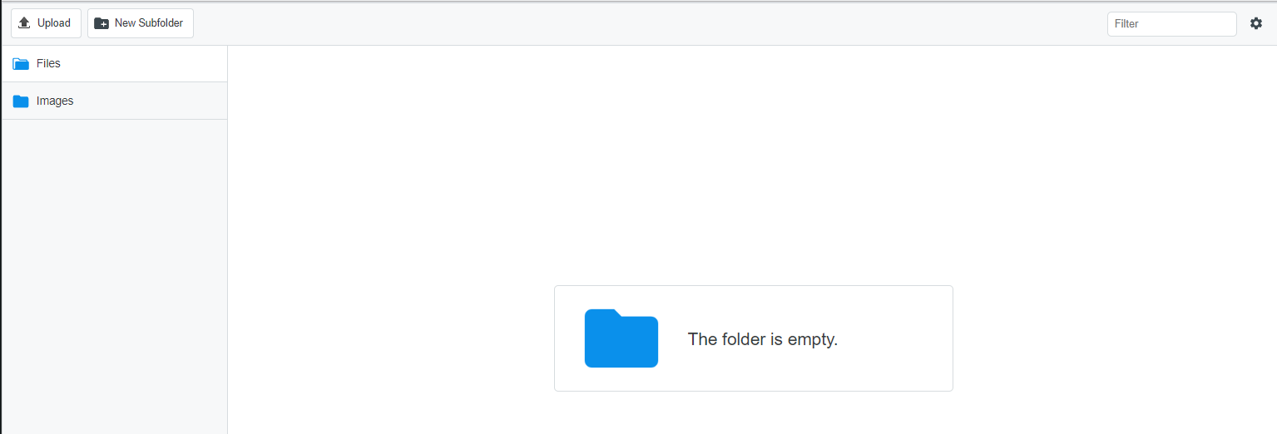
Khái niệm
Mặc đinh khi cài CKEditor, sẽ chưa có chức năng upload ảnh từ local của bạn vào content hiện tại
CKFinder là 1 plugin cho phép upload ảnh từ local, thường được tích hợp vào CKEditor
CkFinder khá nặng nên cần download trước ở nhà

Slide 4
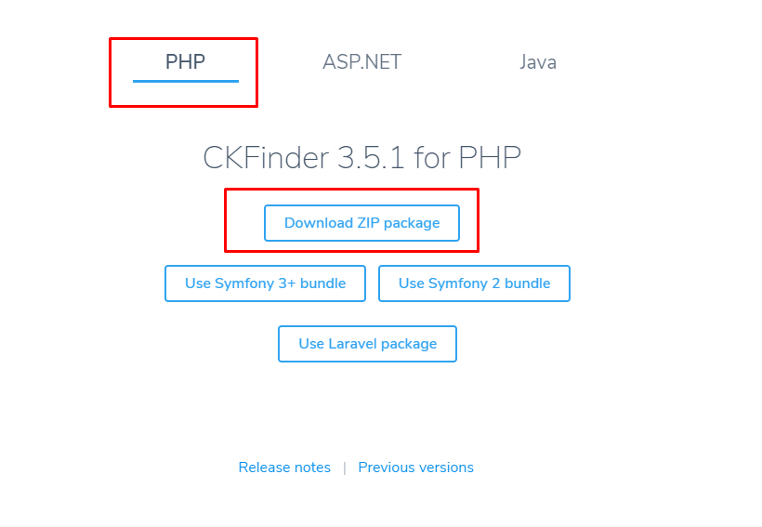
Cài đặt
Truy cập https://ckeditor.com/ckfinder/download/, chọn download bản ZIP

Slide 5
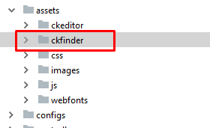
Cài đặt
Sau khi tải về, giải nén ra được thư mục ckfinder. Copy thư mục này vào project của bạn, và phải cùng cấp với thư mục ckeditor.
Với mô hình MVC hiện tại sẽ copy vào thư mục assets như sau

Slide 6
Cài đặt
Tích hợp CKFinder vào CKEditor bằng cách thay đổi lại code JS cấu hình của CKEditor như sau
Giả sử name của textarea đang có giá trị là description và theo cấu trúc MVC đang học hiện tại thì sẽ cấu hình như sau
  $(document).ready(function () {
  CKEDITOR.replace('description' , {
  //đường dẫn đến file ckfinder.html của ckfinder
  filebrowserBrowseUrl: 'assets/ckfinder/ckfinder.html',
  //đường dẫn đến file connector.php của ckfinder
  filebrowserUploadUrl: 'assets/ckfinder/core/connector/php/connector.php?command=QuickUpload&type=Files'
  });
  });

Slide 7
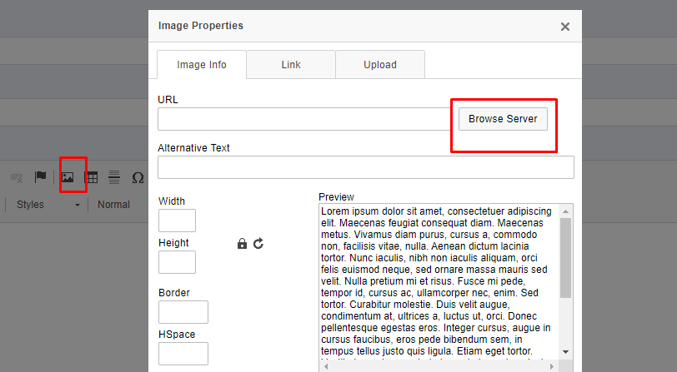
Cài đặt
Sau khi tích hợp, sẽ xuất hiện icon sau khi click chức năng Image của CKEditor

Slide 8
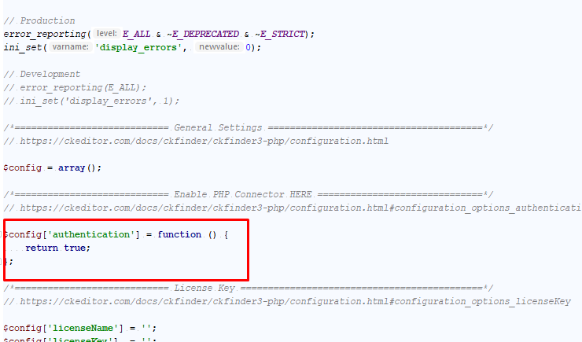
Cài đặt
Mặc định sau khi tích hợp thành công, CKFinder chưa cho phép upload vì lý do bảo mật, truy cập ckfinder/config.php, đổi thành return true như hình

Slide 9
Cài đặt
Mặc định CKEditor là bản demo, nên sẽ bị giới hạn ảnh upload lên, crack bằng cách truy cập ckfinder/config.php, tìm và setting lại theo các key sau: $config['licenseName'] = 'localhost';
$config['licenseKey'] = 'CWNW2H23SJDNDTS8RBTB4WSQY4NH2';

Slide 10
Cài đặt
Kiểm tra lại CKFinder hiển thị như sau là thành công

